Slide 1
Thème du webinaire
Le rôle des ONG dans la promotion du développement durable et de l'égalité des genres, à travers la protection des langues maternelles.
Présenté par
OYONO Ernest Brice
Date:
27 février 2024

Slide 2
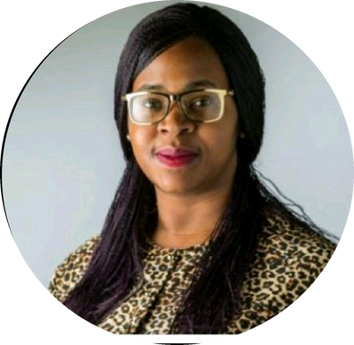
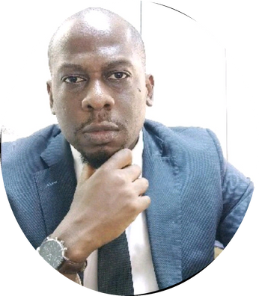
Thème du webinaire
Le rôle des ONG dans la promotion du développement durable et de l'égalité des genres, à travers la protection des langues maternelles.
Date : 27 février 2024 à 14H00 – 15h30
LES OBJECTIFS GLOBAUX
Modérateur
INTERVENANT(E)S
ERNEST
OYONO
CHIUGO
AGHAJI
HANAA
TRIFISS
DYLAN
SEKE
DR GUY-CLEBERT MUTONI
DENISE SCHWEGLER
ARMEL
YOBO
Chargé de Projet
INMISUISSE
Consultante - Climate Leadership Fellow
Consultante en stratégie d’influence
Consultant en Genre et VBG - Projet de développement/Banque Mondiale
Responsable de projet E/MGF - Caritas Suisse/Réseau suisse contre l’excision
Spécialiste environnemental et social - EDC
Médecin interniste - Centre Médical Jocelyne-Claire
Spécialiste en développement durable.
Experte sur la mise en oeuvre des ODD
Militante pour l’égalité des chances
Chercheur en droit de l’envrironnement et auteur.
Spécialiste des problématiques des Excisions/Mutilations Génitales Féminines (E/MGF)
Expert en droits de l’homme et en genre

Slide 3
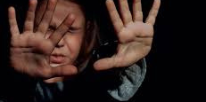
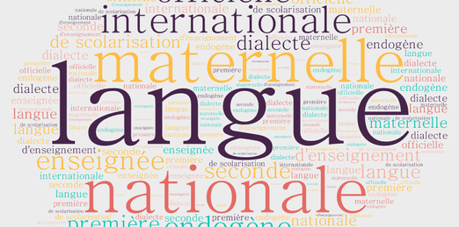
Objectifs
01
02
03
04
• Comprendre le rôle des ONG dans la promotion du développement durable et de l'égalité des genres.
• Identifier les défis et les opportunités du développement international.
• Apprendre-en plus sur les MGF et les moyens de les éradiquer.
• Comprendre l'importance de la protection des langues maternelles pour le développement durable et l'égalité des genres.
Date:
Mardi, 27 février 2024
Objectifs de développement durable

Slide 4
Plan du webinaire
Session
Session
Session
Session
01
02
03
04
Zones d’expertise
Rôle des ONG
Le genre et le secteur extractif - Approches en matière d’égalité des sexes pour tirer profit du secteur extractif
Genre et Climat dans le contexte de la transition énergétique
Objectifs ciblés
Défis rencontrés par les ONG et solutions possibles
Les défis du développement international
Les opportunités du développement international
Le rôle des ONG dans la gestion des défis et des opportunités du développement international
Exemples de projets d'ONG en développement international
Définitions et typologies de vbg/eas/hs
Cadre normatif de protection des droits des femmes
Enjeux et défis de genre en Afrique
Perspectives pour l’égalité des genres en Afrique
Introduction aux MGF
Les conséquences des MGF
L’excision – un sujet mondial
Quelle est la situation en Suisse ?
Le Réseau suisse contre l’excision
Les activités
L'enjeu des langues au Cameroun
Le développement durable et les langues
Les contradictions entre les politiques de développement et les objectifs de durabilité affichés
Date:
Mardi, 27 Février 2024
Objectifs de développement durable

Slide 5
CHIUGO
AGHAJI
Slide # 1
Zones d’expertise - ODD
Consultante - Climate Leadership Fellow ; CEA Consultancy
Slide # 2
Rôle des ONG
Experte sur la mise en oeuvre des ODD
Slide # 3
Le genre et le secteur extractif - Approches en matière d’égalité des sexes pour tirer profit du secteur extractif
Session 1
Slide # 4
Genre et Climat dans le contexte de la transition énergétique
Slide # 5
Objectifs ciblés
Slide # 6
Défis rencontrés par les ONG et solutions possibles
Objectifs de développement durable
Date:
Mardi, 27 février 2024

Slide 6
Session 1
Zones d’expertise - ODD
Education de qualité
Sensibilisation renforcement des capacites
Egalité entre les sexes
Collecte et publication des données H/F
Codifier les systèmes de prise de décision - prise en compte l’aspect genre
Energie Propre et Abordable
Formations sur l’installation des panneaux solaires.
Clean cooking
Villes et communautés durables
amélioration de la planification et de la gestion urbaines
Lutte contre les changements climatiques
‘Adopt-a-school’ dans 20 localities chaque année. Formation pour les membres des gouvernements locaux
Paix, Justice et Institutions Efficaces
Réduction des conflits liés au climat
Partenariat pour la réalisation des objectifs
Création des synergies avec des ONGs pour accroître l’impact
Objectif 4
Objectif 5
Objectif 7
Objectif 11
Objectif 13
Objectif 16
Objectif 17

Slide 7
Session 1
Rôle des ONG
-Autonomisation + soutien des Communautés locaux
-Plaidoyer, Sensibilisation et Education
-Renforcement des capacites
-Préservation des cultures et traditions;
en cherchant des moyens innovatif de mise en
oeuvre
Objectifs de développement durable
Date:
Mardi, 27 février 2024

Slide 8
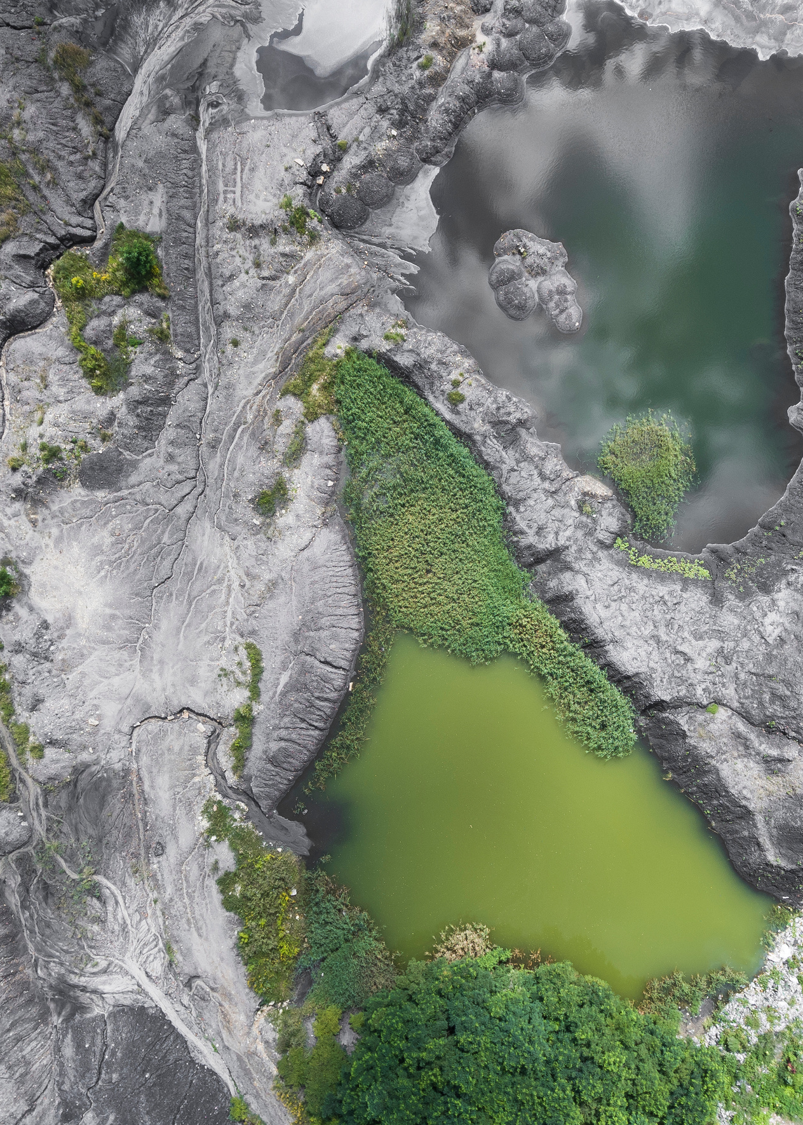
Session 1
Le genre et le secteur extractif - Approches en matière d’égalité des sexes pour tirer profit du secteur extractif
Représentation des femmes - participation aux groupes multipartites (société civile, gouvernement, entreprises)
Données ventilées par sexe + participation à la prise de décision
Répartition des bénéfices sociaux et économiques du secteur
Modification des cadres juridiques
- Consentement libre, informé et préalable (CLIP)
- Prise en compte de l’aspect genre dans les EIES (Évaluation de l’impact environnemental et social)
- Propriété foncière et droits d'utilisation des terres

Slide 9
Session 1
Le changement climatique n’est pas neutre en matière de genre. Liens entre l’égalité des sexes et le changement climatique (gestion des catastrophes et des risques climatiques)
L'augmentation de l'activité minière due aux « métaux de transition » peut avoir des impacts importants sur les communautés, en particulier les femmes et les peuples autochtones. Même si les revenus miniers peuvent améliorer le niveau de vie des communautés affectées, les opérations à grande échelle peuvent déplacer les communautés locales et avoir un impact négatif sur les groupes ayant des droits informels sur les terres et les ressources.
Les inégalités croissantes dues à la hausse des prix des matières premières ont un impact négatif sur les groupes ayant des droits informels sur la terre et les ressources.
Genre et Climat dans le contexte de la transition énergétique
Date:
Mardi, 27 février 2024
Objectifs de développement durable

Slide 10
Session 1
Objectifs ciblés
Établir des politiques et des réglementations sensibles au genre ;
Promouvoir le leadership des femmes et la parité hommes-femmes dans les processus décisionnels ;
Sauvegarder les droits sur les terres et les ressources ;
Veiller à ce que les services sociaux et de santé soient en place ;
Investir dans des programmes de renforcement des capacités ;
Soutenir l’accès des femmes au financement et aux marchés ; et lutter contre la violence et la discrimination basées sur le genre dans le secteur extractif.
Date:
Mardi, 27 février 2024
Objectifs de développement durable

Slide 11
Session 1
Défis rencontrés par les ONG et solutions possibles
Contraintes de financement et de capacité
Collecte et ventilation des données
Partenariat et collaboration :
Manque de capacités de suivi, d’évaluation et d’apprentissage
Obstacles/barrières culturelles à la mise en œuvre des ODD
Renforcement des capacités - RETTI
Créer des synergies et des partenariats
Sensibilisation et plaidoyer
Faire pression pour des changements dans les cadres juridiques
Suivi, évaluation et apprentissage
Création des synergies

Slide 12
Slide # 1
Les défis et les opportunités du développement local et international
HANAA TRIFISS
Consultante en stratégie d’influence
MILITANTE POUR L’ÉGALITÉ DES CHANCES
Slide # 2
Défis du développement local et international :
-Droits humains, pauvreté, insécurité alimentaire, conflits, inégalités sociales, économiques, territoriales, changement climatique, sanitaires...)
Slide # 3
Opportunités du développement international pour le progrès :
-Partenariats locaux et internationaux, investissements dans l'éducation et la santé, l’accès à l’information, l’empowerment, l’accès au soins, à l’éducation …
Session 2
Slide # 4
-Le rôle de la société civile
-Importance des ONG dans le développement local et international
-Contributions des ONG aux défis et aux opportunités
-Présentation de quelques projets d'ONG exemplaires
-Impact de ces projets sur les communautés locales et impact à l'international
Objectifs de développement durable
Date:
Mardi, 27 février 2024

Slide 13
Session 2
Les défis et les opportunités du développement local et international
Date:
Mardi, 27 février 2024
Objectifs de développement durable

Slide 14
Session 2
Défis du développement local et international :
-Droits humains, pauvreté, insécurité alimentaire, conflits, inégalités sociales, économiques, territoriales, changement climatique, sanitaires...)
Date:
Mardi, 27 février 2024
Objectifs de développement durable

Slide 15
Session 2
Opportunités du développement international pour le progrès :
-Partenariats locaux et internationaux, investissements dans l'éducation et la santé, l’accès à l’information, l’empowerment, l’accès au soins, à l’éducation …
Date:
Mardi, 27 février 2024
Objectifs de développement durable

Slide 16
Session 2
-Le rôle de la société civile
-Importance des ONG dans le développement local et international
-Contributions des ONG aux défis et aux opportunités
-Présentation de quelques projets d'ONG exemplaires
-Impact de ces projets sur les communautés locales et impact à l'international
Date:
Mardi, 27 février 2024
Objectifs de développement durable

Slide 17
DYLAN
SEKE
Consultant en Genre et VBG - Projet de développement/Banque Mondiale
Expert en droits de l’homme et en genre
Slide # 1
DEFINITIONS ET TYPOLOGIES DE VBG/EAS/HS
Slide # 2
CADRE NORMATIF DE PROTECTION DES DROITS DES FEMMES
Session 3
Slide # 3
ENJEUX ET DEFIS DE GENRE EN AFRIQUE
Slide # 4
PERSPECTIVES POUR L’ÉGALITÉ DES GENRES EN AFRIQUE
Date:
Mardi, 27 février 2024
Objectifs de développement durable

Slide 18
Session 3
DEFINITIONS ET TYPOLOGIES DE VBG/EAS/HS
Le sexe est un caractère biologique
Le Genre
Les Violences Basées sur le Genre (VBG)
Il renvoie à l’ensemble des caractéristiques physiques et physiologiques qui différencient les femmes et les hommes. Par exemple, la capacité des femmes à enfanter, que n’ont pas les hommes, est une différence liée au sexe, comme les pathologies de la prostate et du sein.
Il est un caractère social et sociologique, il désigne l’identité, les attributs et les rôles différemment attribués aux femmes et aux hommes par la société.
désigne tout acte préjudiciable perpétré contre la volonté d'une personne et qui est fondé sur les différences que la société établit entre les hommes et les femmes.
Les rapports hommes/femmes étant la plupart du temps régis par une relation de pouvoir inégale où les hommes ont un rôle social dominant, ce sont les femmes qui sont le plus souvent les victimes de ce type de violence même si les hommes et les garçons peuvent aussi en être la cible). Elle englobe les actes qui provoquent un préjudice ou des souffrances physiques, sexuelles ou psychologiques, la menace de tels actes, la contrainte, et d’autres formes de privation de liberté. Ces actes peuvent se produire dans la sphère publique ou privée.
CLASSIFICATION DES VBG SELON LE GBVIMS
Viol
Agression sexuelle
Agression physique
Mariage précoce/forcé
Déni de ressources, d’opportunités ou de services
Violences psychologiques/émotionnelles
Date:
Mardi, 27 février 2024
Objectifs de développement durable

Slide 19
Session 3
CADRE NORMATIF DE PROTECTION DES DROITS DES FEMMES
-Article 1 de la Déclaration Universelle des Droits de l‘Homme (DUDH)
-Article 2 DUDH
-La conférence mondiale de l’année internationale de la femme 1975 conférence de Mexico)
-La convention sur l’élimination de toutes les formes de discrimination à l’égard des femmes 1979.
-Déclaration sur l’élimination sur l’élimination de la violence à l’égard des femmes 1993
-Quatre conférences mondiales de Beijing sur les femmes 1995
-Résolution 1325 du conseil de sécurité des nations unies 2000
-Protocole à la charte africaine des droits de l’homme et des peuples relatif aux droits des femmes en Afrique 2003(protocole de Maputo)
-L’ODD numéro 5 est : « parvenir à l’égalité des sexes en autonomisant les femmes et les filles »
Objectifs de développement durable

Slide 20
Session 3
ENJEUX ET DEFIS DE GENRE EN AFRIQUE
Les principaux freins à l'égalité des genres en Afrique incluent :
Les violences basées sur le genre
La persistance des stéréotypes traditionnels du patriarcat
Les inégalités économiques et l'accès limité des femmes à la terre, au crédit, aux soins de santé et à l'éducation,
La sous-représentation des femmes dans les médias et dans les instances de prise de décision, ainsi que leur faible participation dans les postes politiques et administratifs
Objectifs de développement durable
Date:
Mardi, 27 février 2024

Slide 21
Session 3
PERSPECTIVES POUR L’ÉGALITÉ DES GENRES EN AFRIQUE
La Charte africaine des droits de l'homme et des peuples de l'UA exige des États parties qu'ils combattent toutes les formes de discrimination à l'égard des femmes par des mesures législatives appropriées. La Direction Femmes, Genre et Développement (WGDD) de l'UA est chargée de piloter, guider, défendre et coordonner les efforts de l'UA pour parvenir à l'égalité des sexes et promouvoir l'autonomisation des femmes.
UNESCO, ONUFEMMES et des ONG comme ALVF qui travaillent activement dans les régions africaines pour promouvoir l’autonomisation socio-économique des femmes ainsi que la réduction des VBG
La Banque Mondiale qui prévoit dans chacun de ses projets de développement en Afrique, qu’un poste Genre et VBG soit créé afin que les besoins spécifiques des personnes vulnérables notamment des femmes soient pris en compte et pour réduire les risques de VBG dans la région concernée.
La Banque africaine de développement (BAD) a créé un indice de l'égalité entre les genres pour mesurer les disparités d'accès à la terre, au crédit, aux soins de santé et à l'éducation, et promouvoir le développement en ciblant les actions. Des pays comme l'Afrique du Sud, le Rwanda et la Namibie sont en tête du classement, tandis que d'autres pays ferment la marche.
Objectifs de développement durable

Slide 22
DR GUY-CLEBERT MUTONI
Médecin interniste - Centre Médical Jocelyne-Claire
Slide # 1
Introduction aux MGF ( Mutilations Génitales Féminines )
Session 3
Slide # 2
Les conséquences des MGF
Date:
Mardi, 27 février 2024
Objectifs de développement durable

Slide 23
Session 3
Introduction aux MGF ( Mutilations Génitales Féminines )
Date:
Mardi, 27 février 2024
Objectifs de développement durable

Slide 24
Session 3
Date:
Mardi, 27 février 2024
Objectifs de développement durable

Slide 25
Session 3
Les conséquences des MGF
Date:
Mardi, 27 février 2024
Objectifs de développement durable

Slide 26
DENISE SCHWEGLER
Responsable de projet E/MGF - Caritas Suisse/Réseau suisse contre l’excision
Slide # 1
Présentation
Spécialiste des problématiques des Excisions/Mutilations Génitales Féminines (E/MGF)
Slide # 2
l’excision – un sujet mondial
Session 3
Slide # 3
Quelle est la situation en Suisse?
Slide # 4
Réseau suisse contre l’excision
Slide # 5
Les activités
Date:
Mardi, 27 février 2024
Objectifs de développement durable

Slide 27
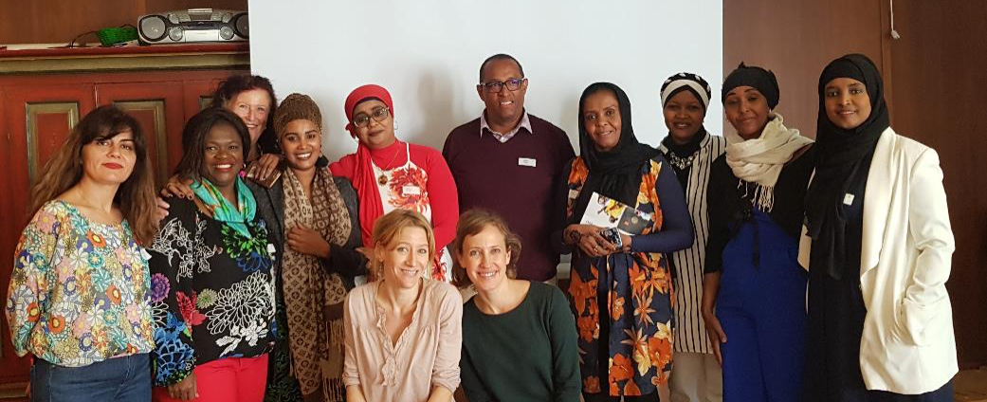
Session 3
Présentation

Slide 28
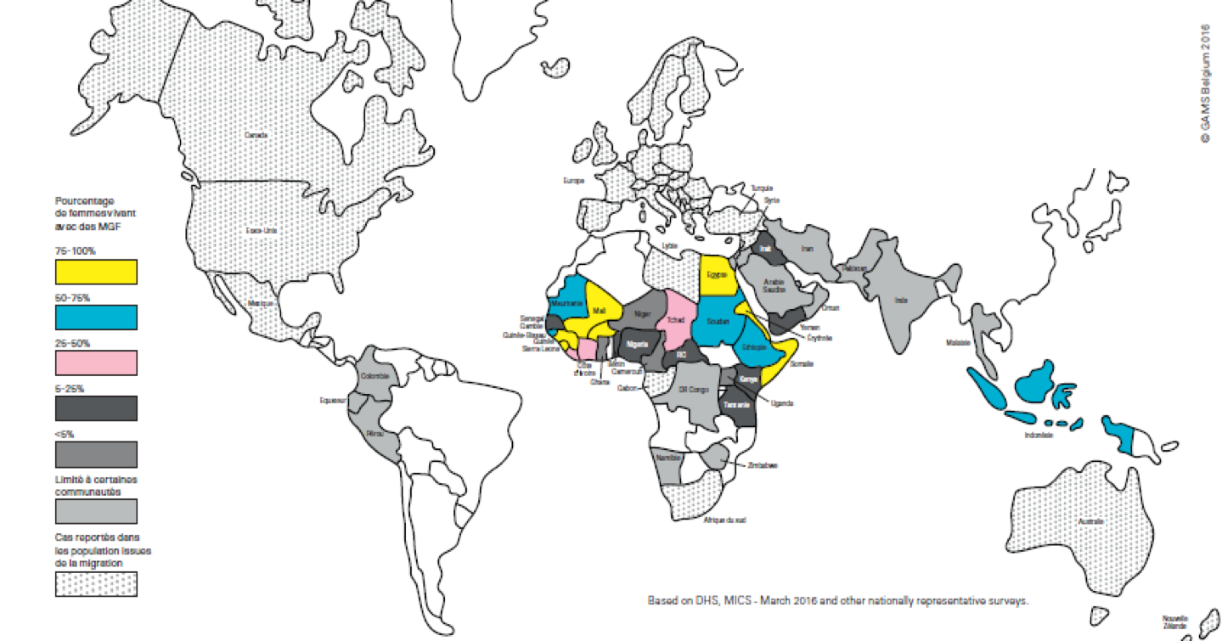
Session 3
l’excision – un sujet mondial

Slide 29
Session 3
QUELLE EST LA SITUATION EN SUISSE?
La situation des personnes concernées et des professionnel.le.s
Situation en Suisse
•Migration en provenance de pays où le taux d’excision est élevé (Érythrée, Somalie, Éthiopie, Soudan et Égypte)
•Selon les estimations, on évalue le nombre de filles et de femmes concernées ou menacées à près de 22’000
•Il n’existe pas d’indications précises concernant la prévalence
•Les personnes concernées sont souvent confrontées à diverses difficultés en Suisse (statut de résidence incertain, situation financière précaire, violence (sexualisée) pendant la fuite)
→ L’E/MGF n’est qu’une difficulté parmi bien d’autres!
•Manque d'information ou désinformation
•Beaucoup de professionnel.le.s de la santé, du social et de la migration sont confronté.e.s à la thématique de l’E/MGF; le besoin d'information est élevé (comment aborder le sujet ? quelles sont les aides disponibles ?)
Situation juridique en Suisse
•L’excision est interdite en Suisse. Le code pénal (art. 124 CP) punit:
•toute forme d’excision
•peu importe le degré de gravité de l’E/MGF
•peu importe si des fonctions corporelles sont affectées ou pas
•La réalisation de l’acte à l’étranger est également punissable
•La peine: emprisonnement pour une durée allant jusqu’à dix ans ou une amende
•L’excision est en principe reconnue comme motif de fuite lié au genre
Date:
Mardi, 27 février 2024
Objectifs de développement durable

Slide 30
Session 3
Réseau suisse contre l’excision
Nos buts
•2015: le Conseil fédéral a décidé de renforcer l’engagement contre l’E/MGF
•2016 : Le Réseau suisse contre l'excision a été fondé
•Organismes responsables:
•Caritas Suisse
•Santé sexuelle Suisse
•Centre interdisciplinaire pour la recherche en études de genre
Les objectifs…
•protéger les filles et les femmes menacées d’excision
•assurer l’accès aux soins médicaux et psychosociaux des personnes concernées
Date:
Mardi, 27 février 2024
Objectifs de développement durable

Slide 31
Session 3
NOS ACTIVITÉS
Conseil et information: point de contact national
2. Points de contact régionaux
3. Travail de prévention
•Conseil et information aux personnes concernées et aux professionnel.le.s
•Triage vers des professionne.le.s spécialisé.e.s (par ex. gynécologues)
•Réponses aux questions sur l’E/MGF en lien avec les questions de protection de l'enfant, de droit migratoire et de droit pénal, édition de rapports (p.ex. pour les procédures d'asile etc.)
Denise Schwegler / Simone Giger
E-Mail: conseil@excision.ch
041/ 419 23 55
•Mise en place de points de contact régionaux : ancrage des compétences dans le domaine du conseil psychosocial, des soins médicaux et de la prévention
•Prévention de l’E/MGF: les mesures répressives ne suffisent pas
•La prévention et l'information sont nécessaires
•Les multiplicatrices garantissent l'accès, une meilleure acceptation
•Les multiplicatrices agissent comme médiatrices entre les communautés concernées et les professionnel.le.s.
4. Sensibilisation des professionnel.le.s
•Offre de formation continue
•Elaboration et collaboration à des
guides & recommandations, p.e.
« Excisions/mutilations génitales
féminines (E/MGF): recommandations
à l’intention des professionnel.le.s de la
santé »
•Elaboration de matériel (p.e.:
L'e-learning destiné aux
professionnel.le.s:
https://e-learning.excision.ch/
5. Portail d’information
•www.excision.ch
s’adresse aux communautés
(fr, all, it, ang, somalien,
arabe et tigrigna)
•www.excision.ch/reseau
s’adresse aux professionnel.le.s
(fr, all, it, ang)
Questions?
CARITAS Suisse /
Réseau suisse contre l’excision
Denise Schwegler
Tél.: +41/41 419 23 55
info@excision.ch
dschwegler@caritas.ch

Slide 32
ARMEL
YOBO
Spécialiste de social et environnemental - EDC.
Chercheur en droit de l’envrironnement et auteur.
Slide # 1
L'ENJEU DES LANGUES AU CAMEROUN
Session 4
Slide # 2
LE DÉVELOPPEMENT DURABLE ET LES LANGUES
Slide # 3
LES CONTRADICTIONS ENTRE LES POLITIQUES DE DÉVELOPPEMENT ET LES OBJECTIFS DE DURABILITÉ AFFICHÉS
Date:
Mardi, 27 février 2024
Objectifs de développement durable

Slide 33
Conclusion
Les 17 objectifs de développement durable et leurs 169 cibles (sous-objectifs) forment la clé de voûte de l’Agenda 2030.
Merci !
Date:
Mardi, 27 février 2024
Objectifs de développement durable

